Slide 1
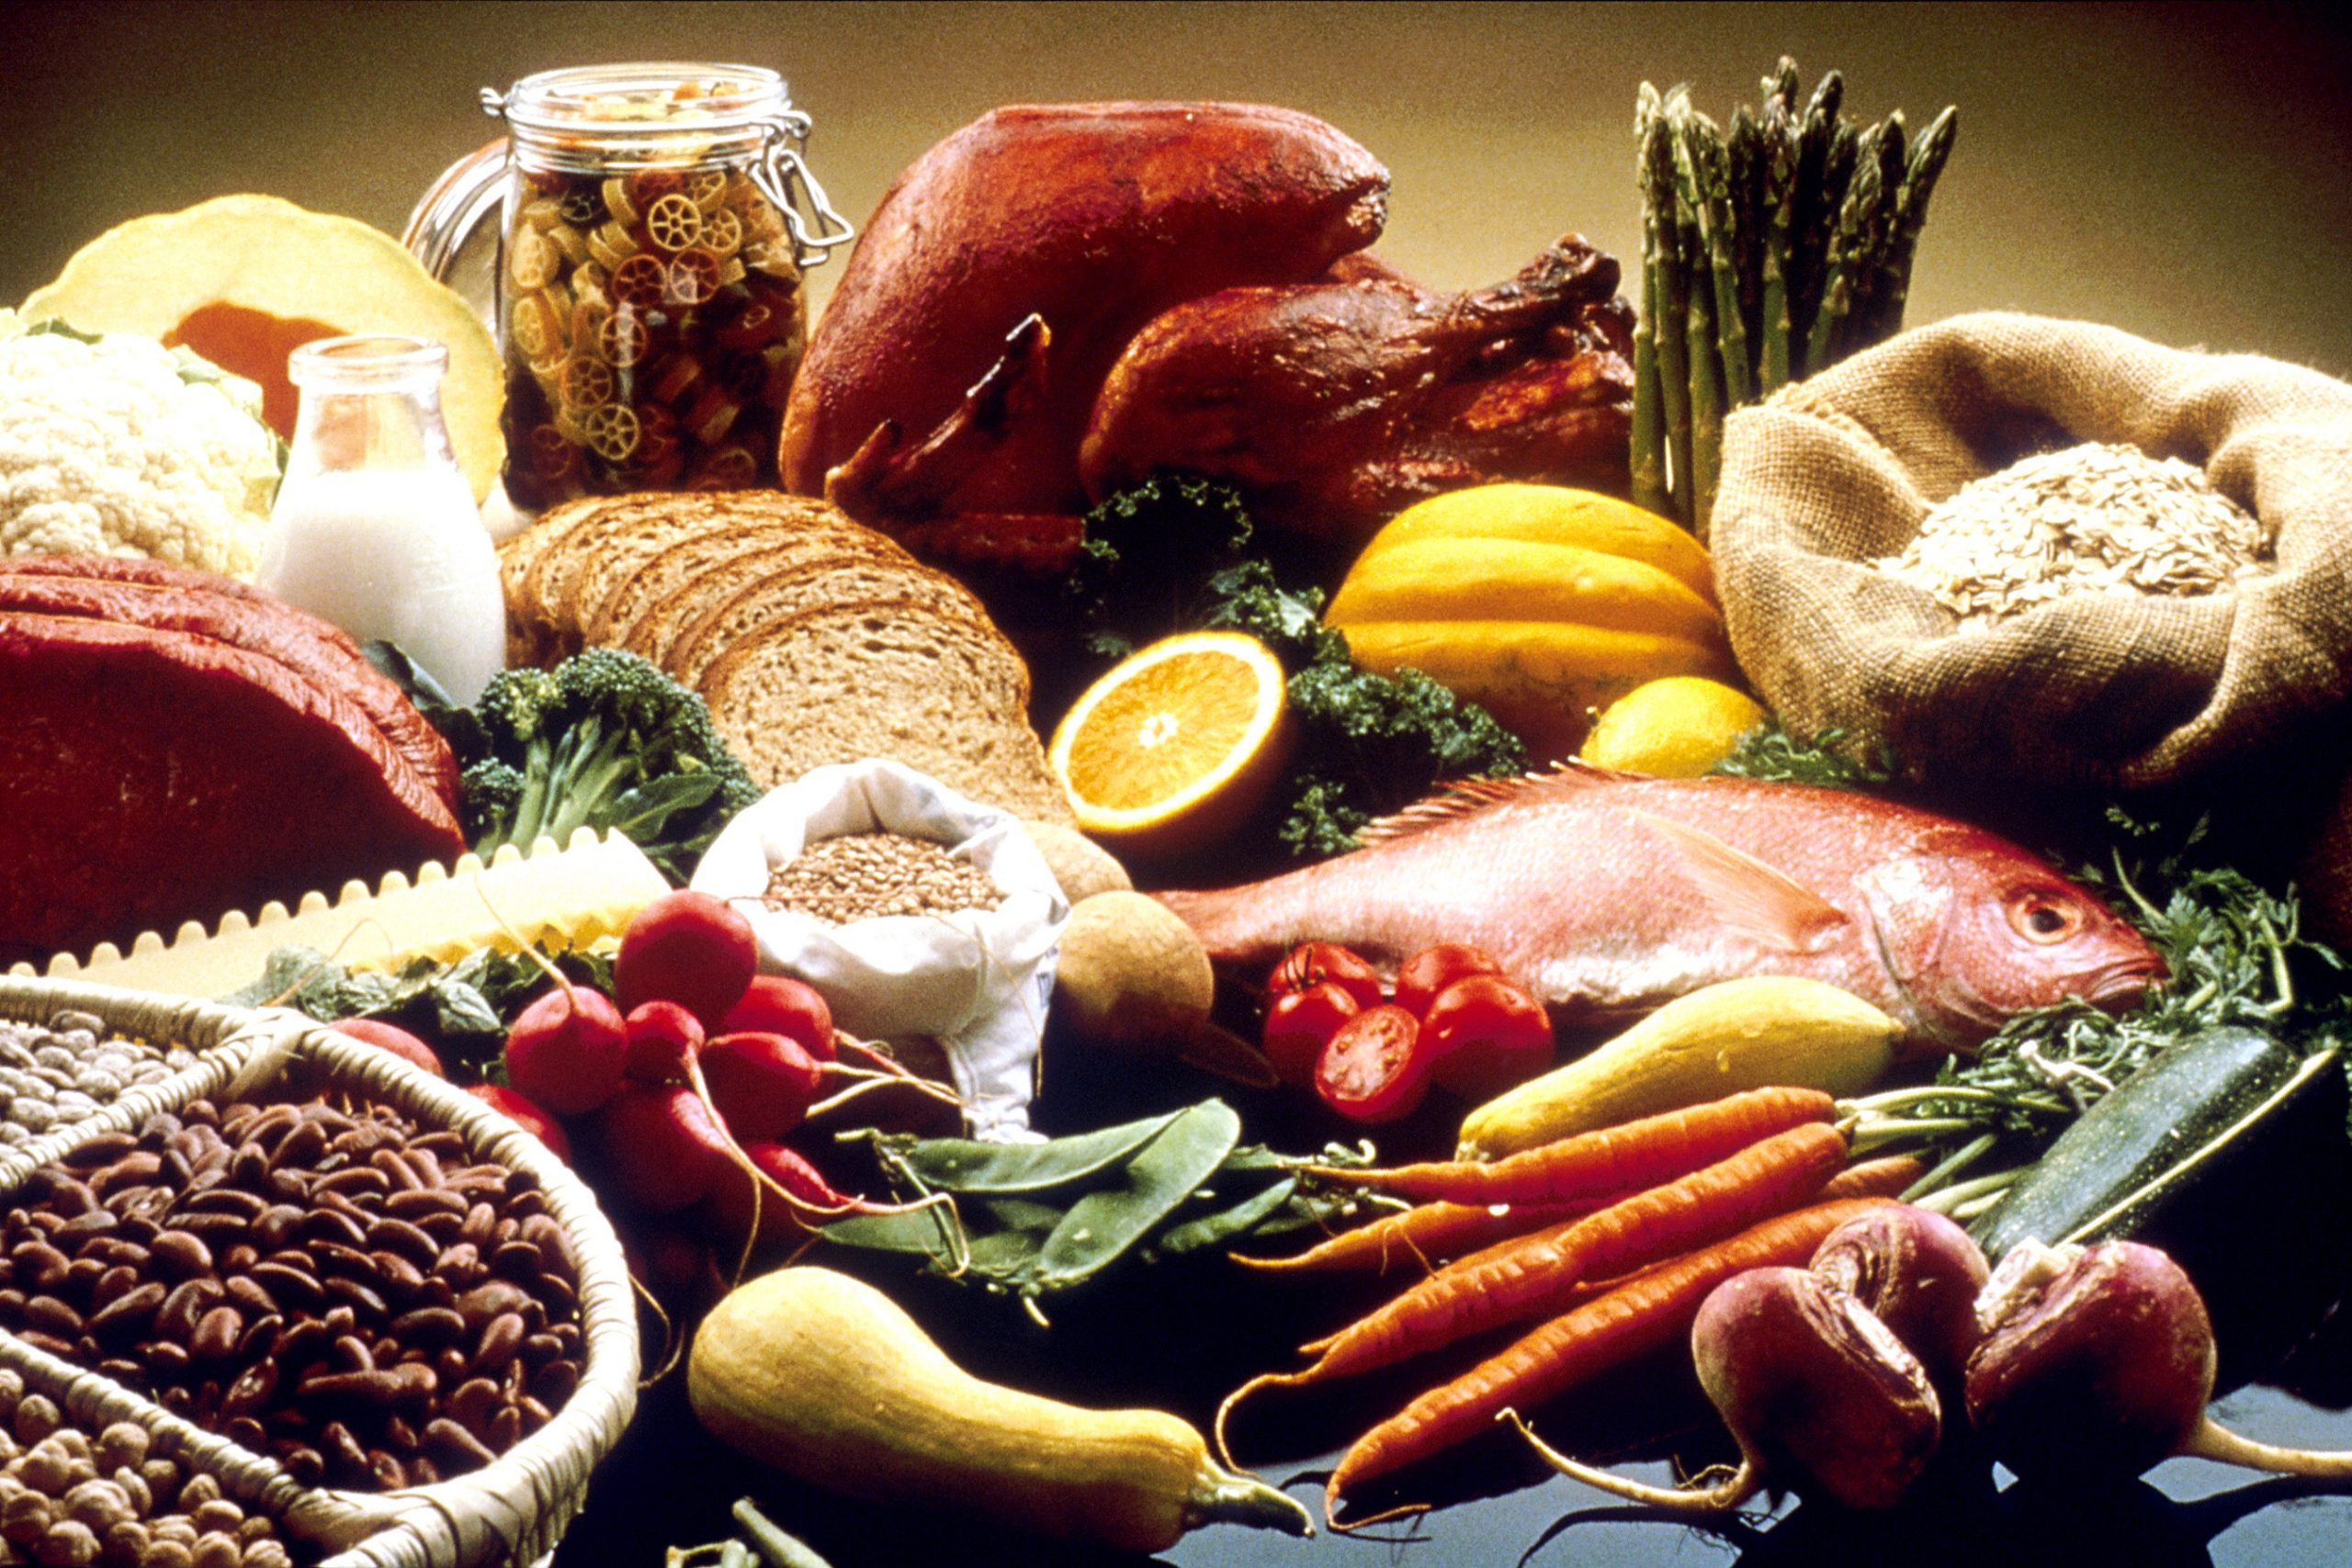
Äta, träna och prestera.
Hållbart förhållande till mat, kropp och prestation.
Lie Larsson
MSc, leg. Fysioterapeut

Slide 2
Mål med dagens kortföreläsning:
Ingen revolutionerande kostomläggning men kanske revolutionerande syn på kroppen
Handfasta tips om hur en balanserad kost kan se ut och riktade mot tonårstjejer.
Vi pratar inte om hur kroppen ser ut, vi pratar om hur den känns och vad den gör.
Prestationsutveckling handlar om balans och långsiktighet.

Slide 3
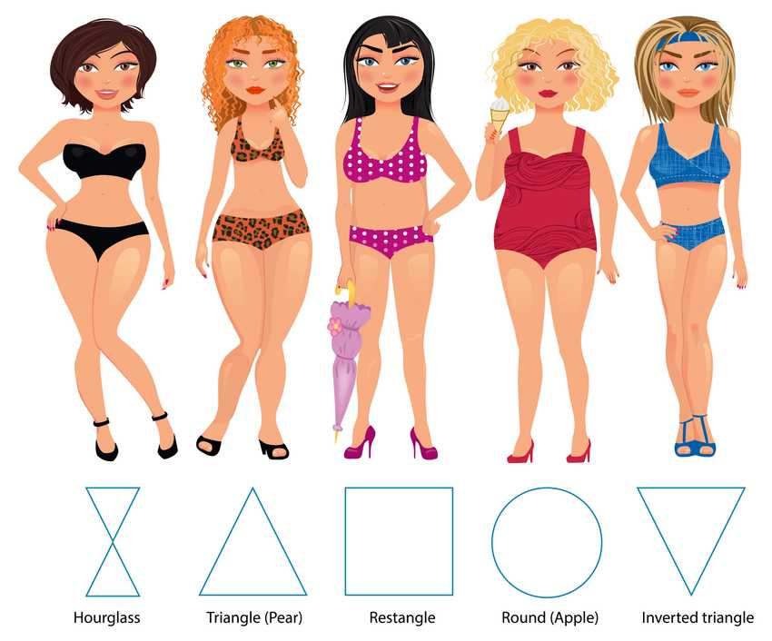
Den unika kroppen, den unika individen.
Alla kroppar är olika.
Biomekanik
Fysiologi
Endokrinologi
Medicinska förutsättningar
I ett lag samarbetar vi utifrån varje individs unika förutsättningar och vi har ingen norm som alla måste passa in i. Alla måste få känns sig rätt.

Slide 4
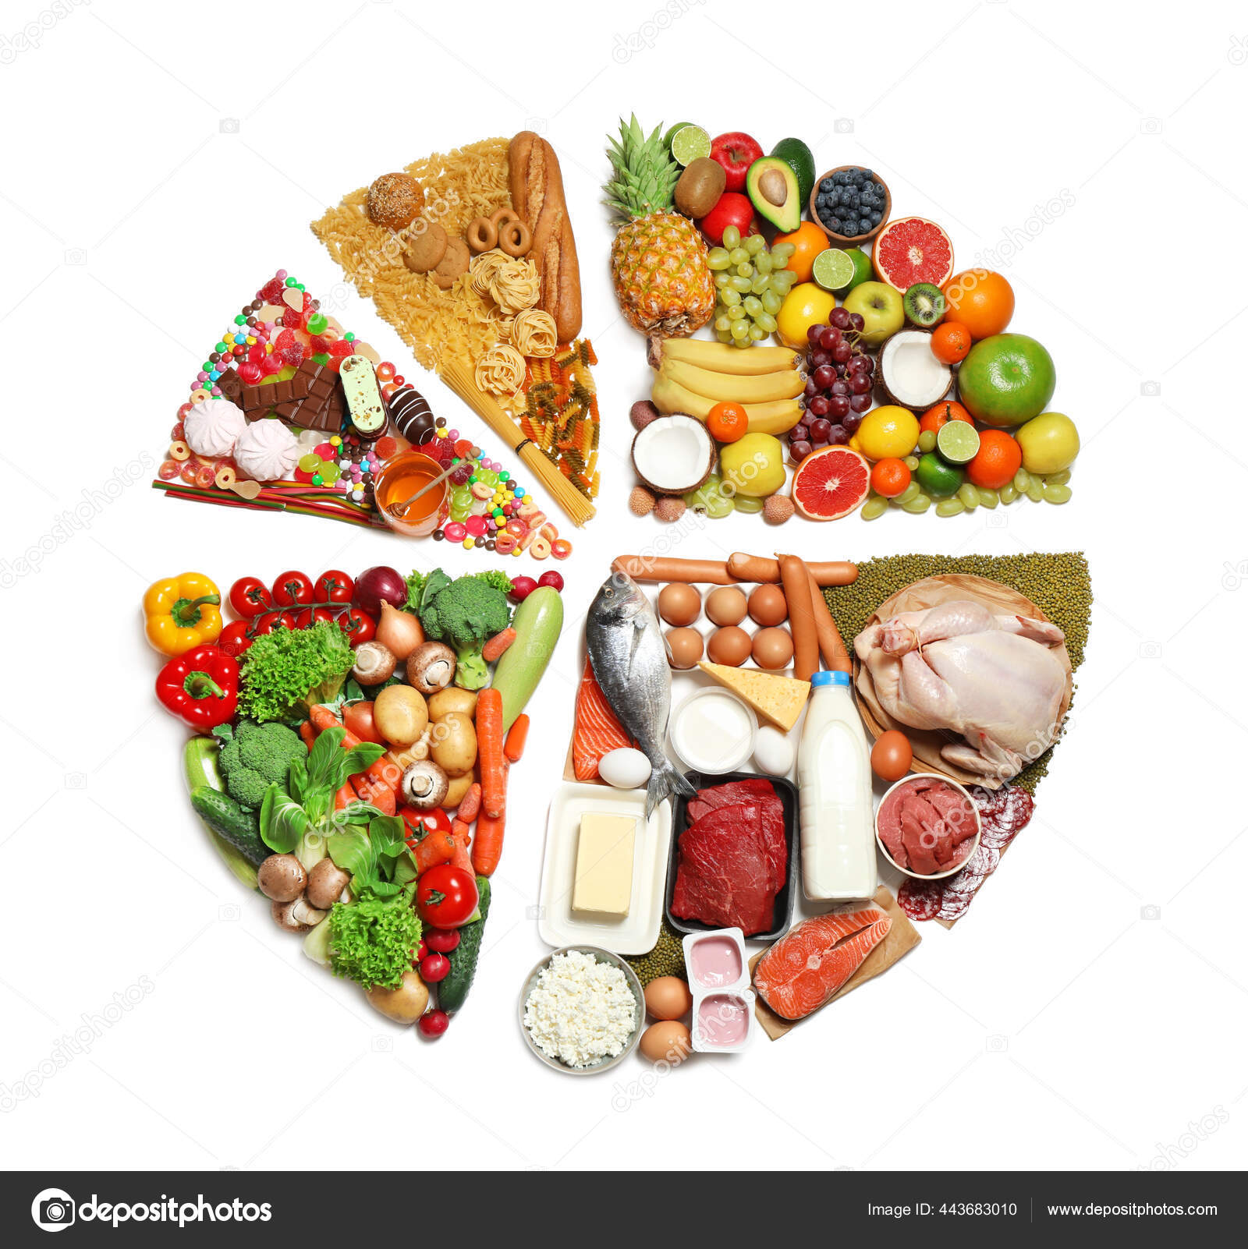
Vad kan vi påverka med en balanserad kost?
Det fysiska svaret på träning.
Förutsättningar att prestera genom att ha tillräckligt med energi.
Tillräckligt med olika näringsämnen och energi för att få stark benstomme och kunna nybilda röda blodkroppar.
Att minska hyperfokus på sin mat.

Slide 5
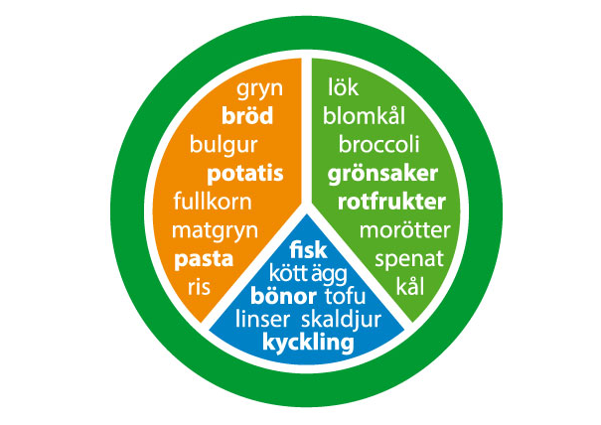
Handfasta tips för tränande ungdom.
Aldrig dramatiska ändringar i kosten.
Frukost, lunch, middag, mellanmål.
Tallriksmodellen.
Källa: livsmedelverket.se

Slide 6
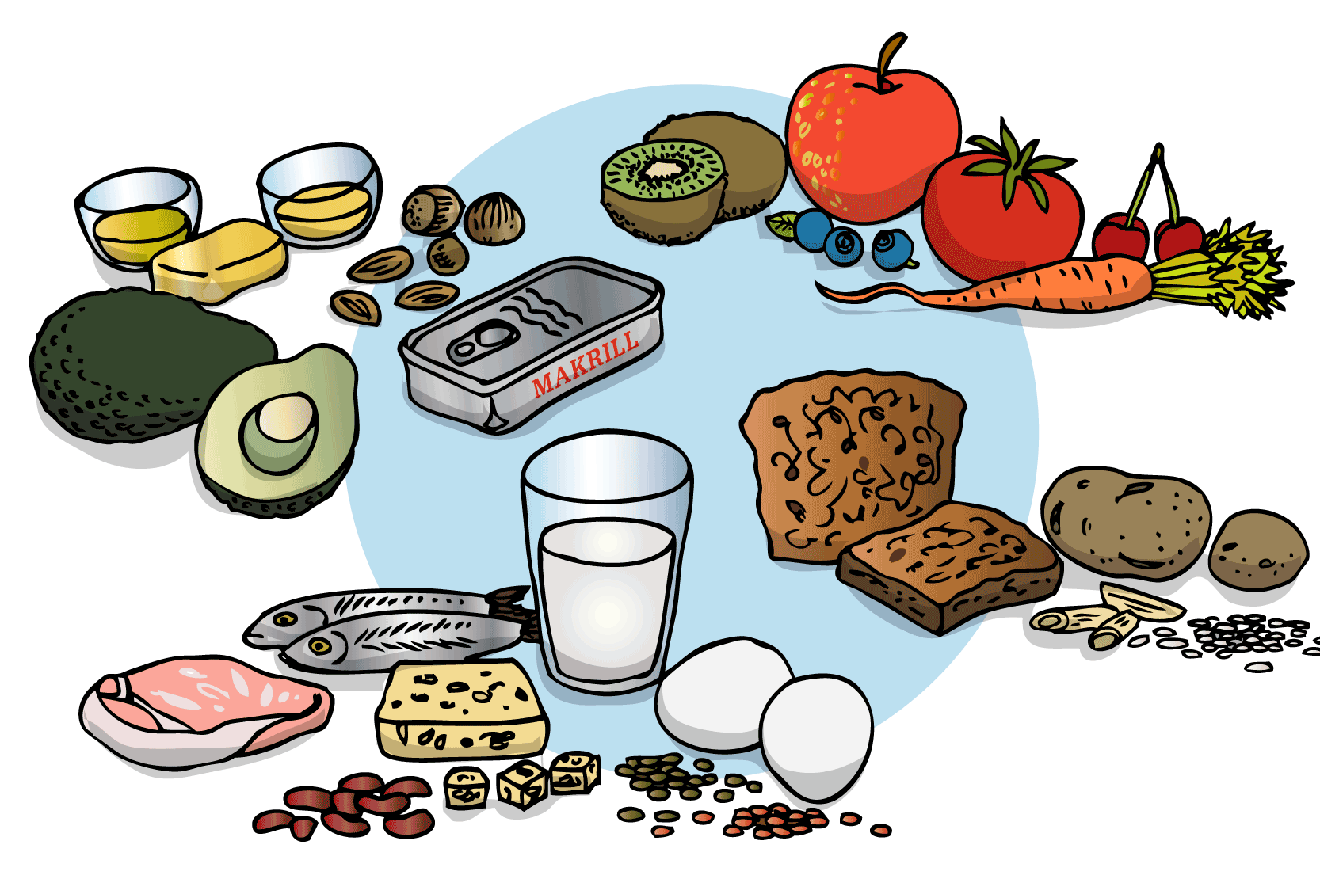
Frukost, lunch, middag och mellis
Kolhydrater är bröd, pasta, ris, potatis, bulgur, nudlar.
Proteinkällor är kött, fisk, fågel, ost, ägg, tofu, temphe, bönor.
Grönsaker är sallader och frukt.
Mellis kan vara frukt och kokt ägg, fil och flingor/müsli, gröt med mjölk, kvarg i smoothie, macka och ett glas mjölk.
Det är ok att äta några favoriter om det uppfyller tallriksmodellen och behovet av näringsämnen.

Slide 7
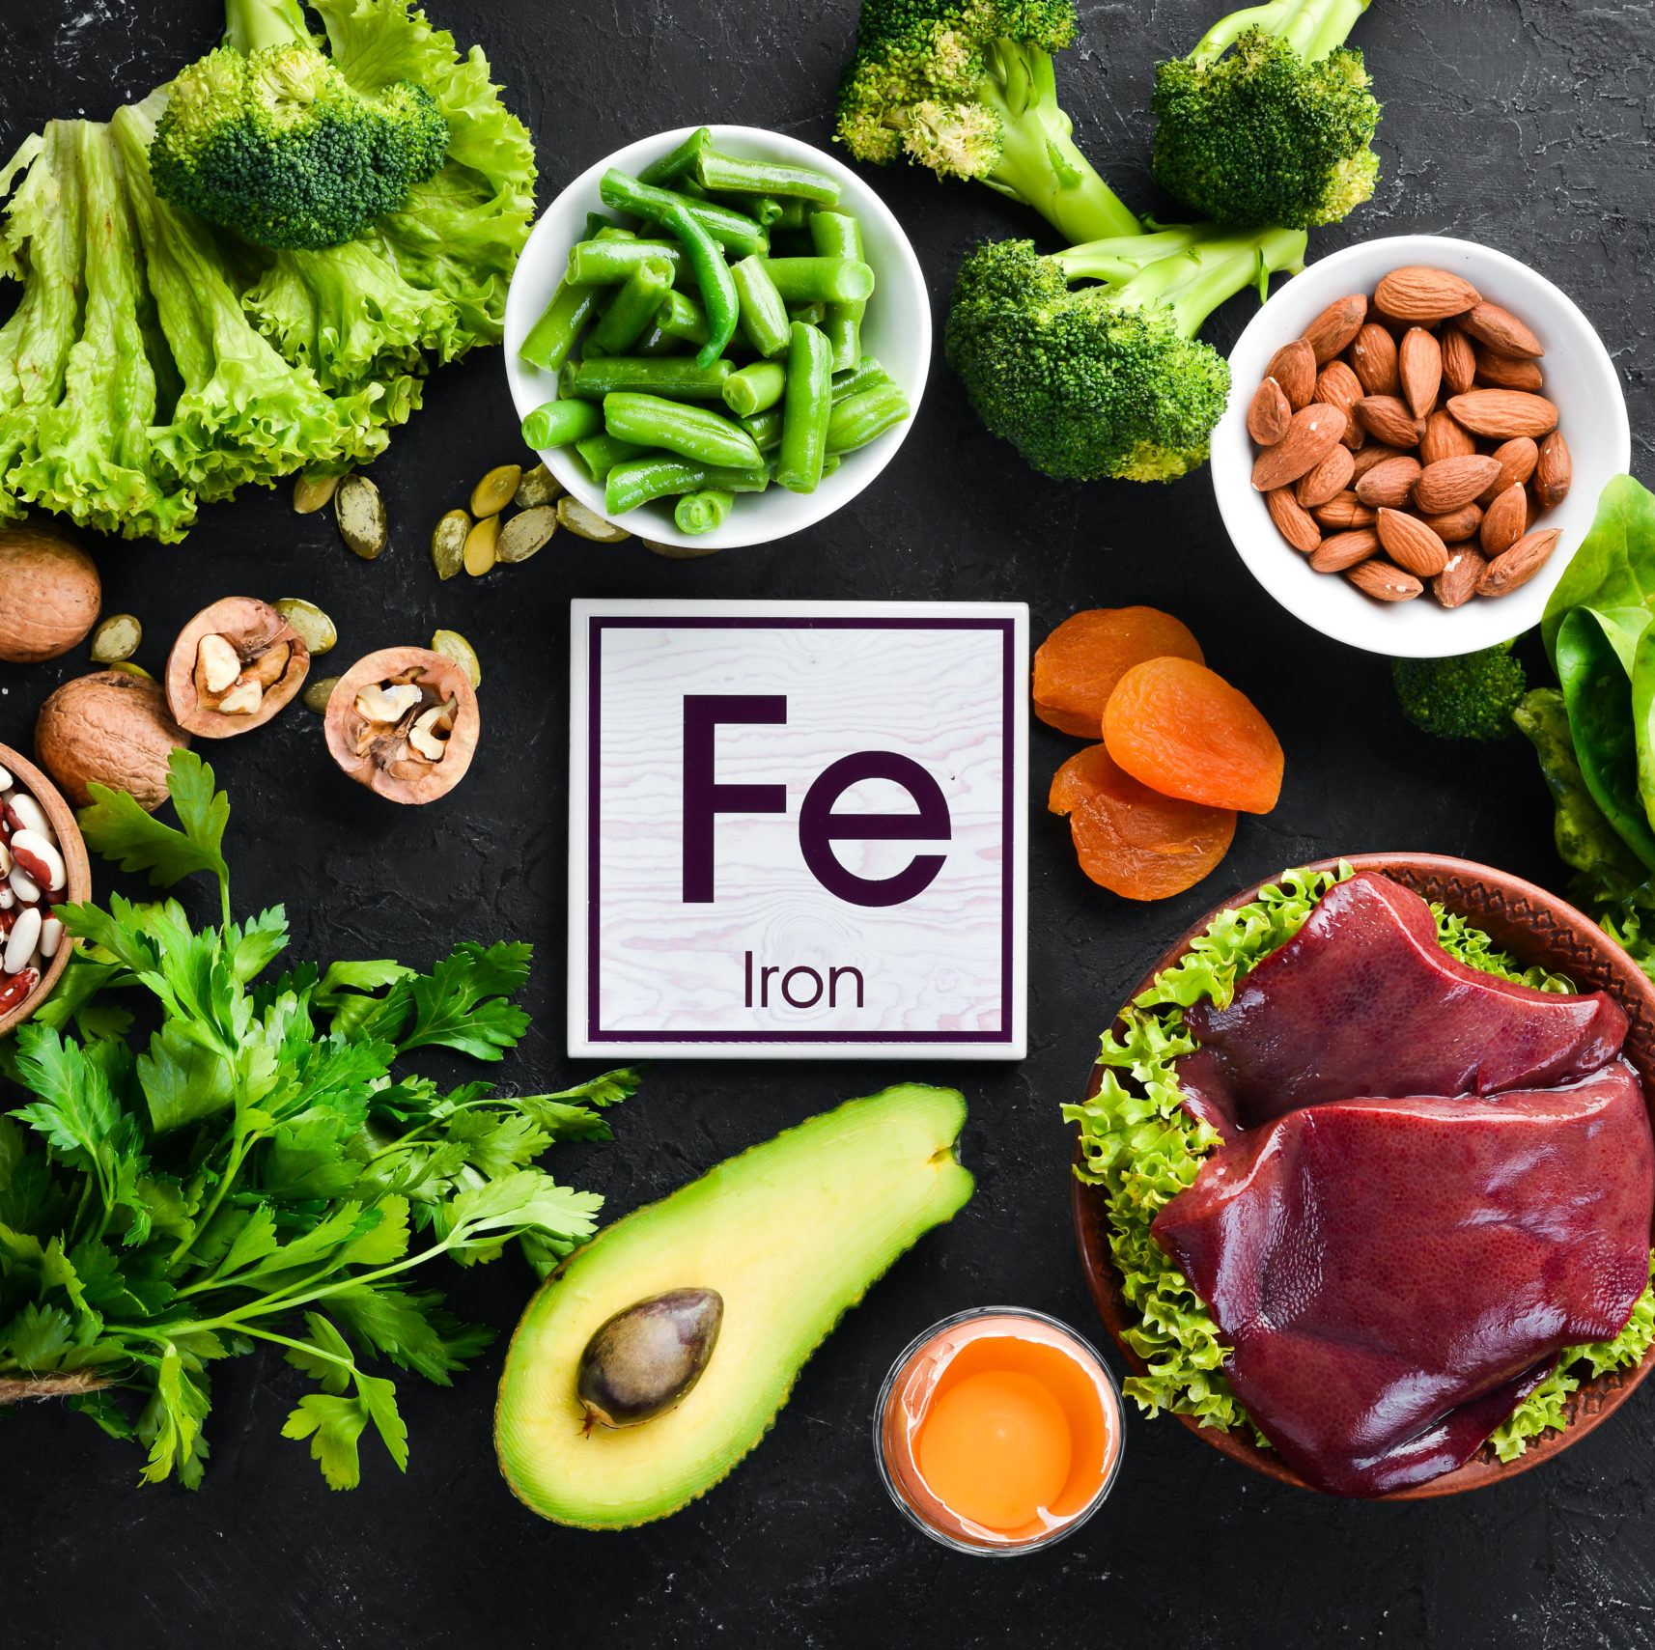
Järn, blodbrist och menstruation.
Symtom kan vara blekhet och trötthet.
Vanligaste orsaken är riklig menstruation.
Det finns mycket järn i kött, fisk, ägg och inälvsmat, blodpudding. Det finns även järn i exempelvis fullkornsprodukter, potatis, spenat, bönor, nötter, frön och linser men behöver animaliskt protein för att kunna ta upp det i tarmen.

Slide 8
Relativ energibrist
Relativ energibrist innebär att du inte får i dig tillräckligt med energi för att återställa den ursprungliga energibalansen.
De absolut flesta är normalviktiga.
Energitillgängligheten är för låg i relation till sin träning.
Det ger skador på kroppens system och strukturer.

Slide 9
Relativ energibrist och ätstörningar
Symtomen på relativ energibrist är – nedsatt ork – nedsatt prestationsförmåga – nedsatt utvecklingskurva – trötthet frusenhet – problem från mat och tarmkanalen
Allt detta kan vara helt omedvetet och då är det rätt odramatiskt att bara äta lite mer.
Ätstörningar ger samma symtom, har inget med vikten att göra men innebär samtidigt höga ångestnivåer kring kropp och vikt.

Slide 10
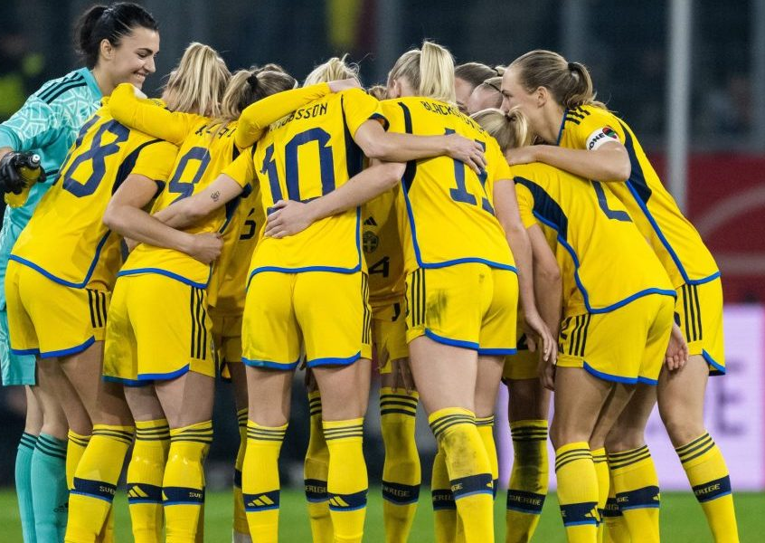
Prestationsutveckling, hälsa
För att utveckla våran prestation måste vi värna våran hälsa, det gör vi inte genom enskilda träningspass, en specifik muskel eller ett enskilt näringsämne.
Prestationsutveckling och hälsa tar vi hand om genom att hitta en balans som vi kan hålla över månader och år.
Då kan varken vi tränare, föräldrar eller lagkamrater stressa den processen.
Det handlar om att skapa kortsiktig glädje, njutning som ligger i linje med våra långsiktiga mål.

Slide 11
Hur skapar vi en trygg grupp med integritet?
Vuxna och kamrater kommenterar inte andra ungdomars kroppar.
INGEN kan se på en kropps om den är hälsosam eller sjuk.
Vi frågar varandra hur vi mår, hur det känns och vad vi vill.

Slide 12
Frågor?
Min fråga är vad ni tar med er idag?

